Slide 1
Capitolo 1
Perché comunichiamo? I soggetti della comunicazione e i loro scopi

Slide 2
Una conversazione: Pulp Fiction (1994)

Slide 3
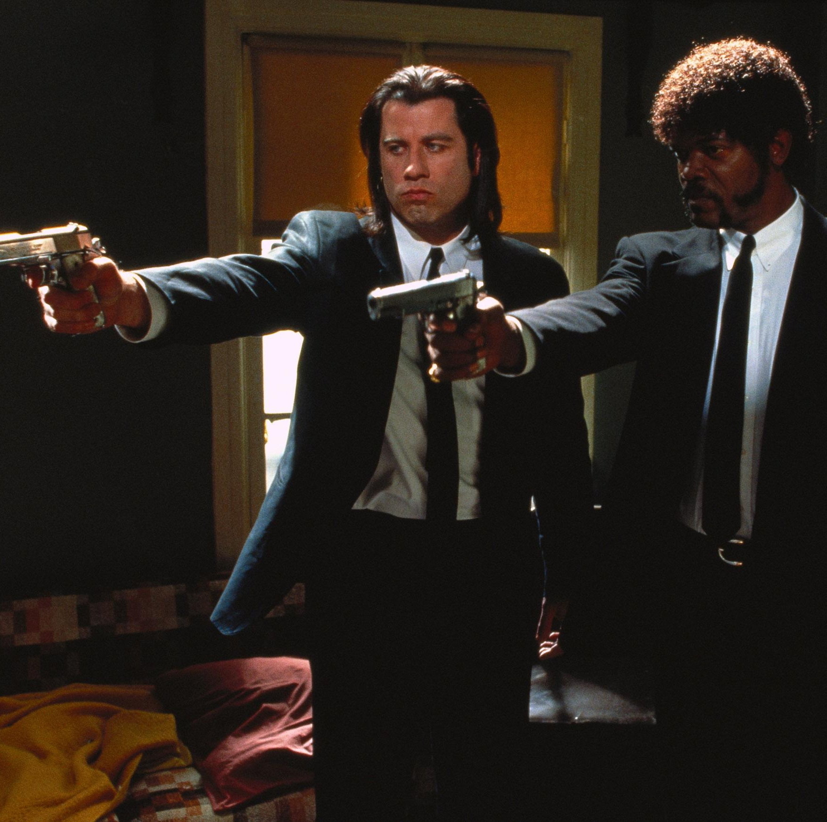
Elementi della conversazione
Partecipanti
Messaggi
Interfacce
Scopi
Norme
Contesti

Slide 4
Partecipanti: i soggetti agenti
Definizioni sul fronte dell’enunciazione…
emittente, parlante, locutore, enunciatore
… e sul fronte della ricezione
destinatario, ricevente, enunciatario.
la nostra definizione:
Soggetti agenti

Slide 5
Caratteristiche dei soggetti agenti 1. similitudine e diversità
Simmel: alterità e ulteriorità
Simili per caratteristiche antropologiche (universali comunicativi)
Ma diversi a causa della differente interiorità di ciascuno (e anche dei differenti paradigmi culturali di riferimento)
Star Trek: una cultura della diversità
La comunicazione come evento improbabile

Slide 6
Caratteristiche dei soggetti agenti 2. Intenzionalità
Intenzionalità come attitudine comunicativa
capacità di agire riflessivamente, cioè di istituire un rapporto consapevole con il proprio e altrui gesto/atto. Mead: i gesti significativi (guardarsi dall’esterno, o guardare all’interlocutore)
Intenzionalità cooperativa (Grice)

Slide 7
Caratteristiche dei soggetti agenti 3. Agire individuale e agire di ruolo
Goffman: stage e backstage
Agire come persone (chi siamo «veramente») e agire in base alla nostra funzione sociale
Un esempio: il dress (e behavioural) code
Il diavolo veste Prada (2006)

Slide 8
Caratteristiche dei soggetti agenti 4. Soggetti individuali e collettivi
Pellizza da Volpedo, Il quarto stato, 1898-2001

Slide 9
Caratteristiche dei soggetti agenti 5. Emittente/ricevente
Due polarità sempre attive
Ruoli codificati nelle organizzazioni
Animatore, autore, mandante

Slide 10
Caratteristiche dei soggetti agenti 6. La complessità dei ruoli: Cyrano de Bergerac
Dialogo
La fine

Slide 11
Gli scopi della comunicazione
Roman Jakobson: «ogni comportamento comunicativo è orientato verso uno scopo, ma gli obiettivi variano». Vi sono due tipi di scopi:
gli scopi sociali, che danno forma alle relazioni e che, per essere attuati, devono generare e far ricorso a specifiche modalità comunicative;
gli scopi intrinseci alla comunicazione, che i soggetti agenti perseguono consapevolmente quando si impegnano in una relazione con altri soggetti.

Slide 12
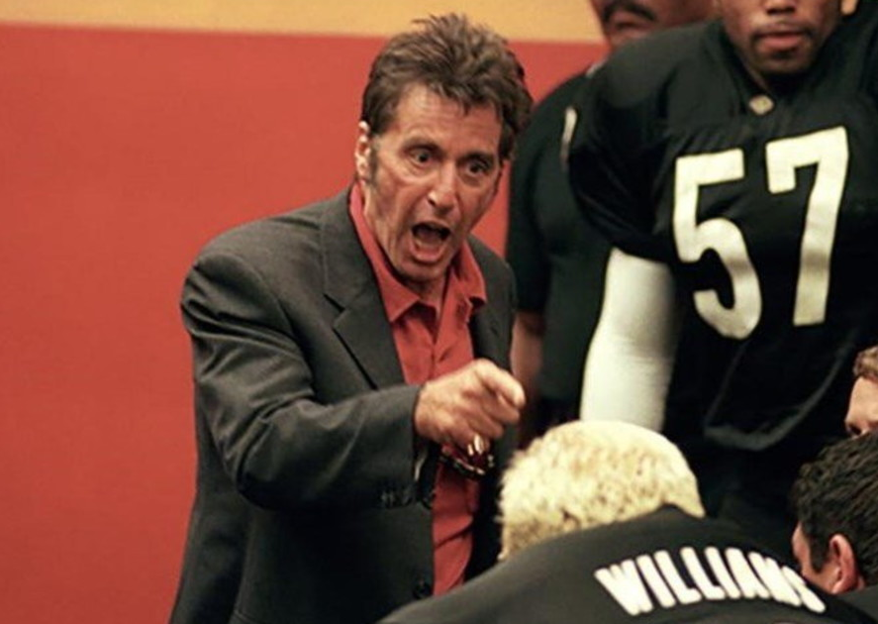
Gli scopi sociali //esempi tratti da Ogni maledetta domenica (1999), di O. Stone
Scopi comuni
Scopi complementari
Scopi conflittuali
Scopi negoziati

Slide 13
Scopi interni alla comunicazione
Informare/disinformare (le questioni post-verità, misinformazione, disinformazione, propaganda…)
Convincere/manipolare

Slide 14
Esercitazione: distinguere tra persuasione e manipolazione
Convincere/manipolare 1
Convincere/manipolare 2

